Slide 1
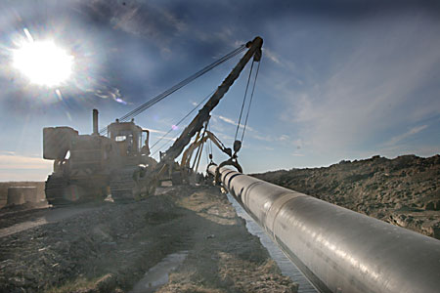
Ежегодный отчет о деятельности
ТОО «Газопровод Бейнеу-Шымкент»
по транспортировке товарного газа
по магистральному газопроводу за 2016 год

Slide 2
Общая информация о проекте
Цель проекта:
Обеспечение природным газом южных регионов РК, экспортные поставки газа в Китай, обеспечение энергетической безопасности РК
Участники проекта:
18 августа 2007 года подписано Соглашение между Правительством РК и Китайской Народной Республики о сотрудничестве в строительстве и эксплуатации газопровода Казахстан-Китай
18 января 2011 года АО «КазТрансГаз» (50%) и Trans-Asia Gas Pipeline Co Ltd (50%) создано ТОО «Газопровод Бейнеу-Шымкент» (далее – Товарищество)
Ресурсная база проекта:
Западная и Актюбинская группы месторождений
Место реализации проекта:
Мангистауская, Актюбинская, Кызылординская и Южно-Казахстанская области

Slide 3
Технические параметры газопровода
Наименование | Ед. изм. | Величина
Протяженность газопровода | км | 1 454
Диаметр укладываемых труб | мм | 1067
Компрессорные станции | ед. | 2
Газоперекачивающие агрегаты | ед. | 8
Вахтовые поселки | ед. | 5
Ремонтно-эксплуатационные участки | ед. | 4
Проектное давление на участке «Бейнеу-Бозой» | МПа | 7,4
Проектное давление на участке «Бозой-Шымкент» | МПа | 9,8
Потенциальное количество ГРС к подключению к МГ «ББШ» | ед. | 26
Потенциальное количество газифицируемых поселков | ед. | 529

Slide 4
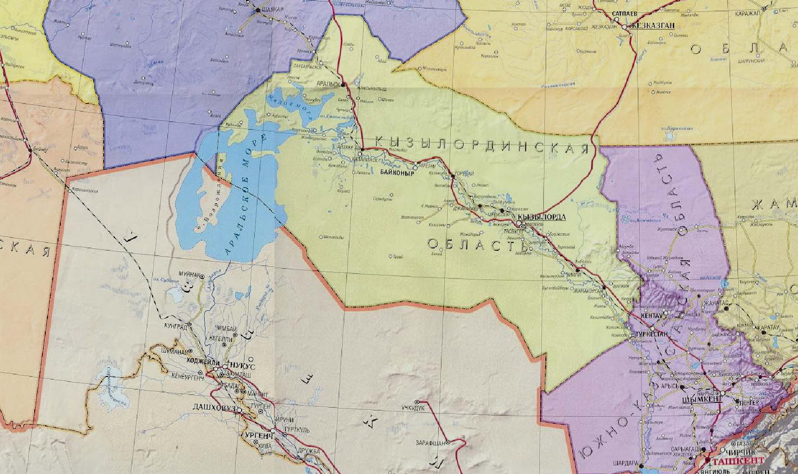
Схема газопровода «Бейнеу-Бозой-Шымкент»
А К Т Ю Б И Н С К А Я
О Б Л А С Т Ь
1 очередь. Участок «Бозой-Шымкент»:
Пропускная способность – до 6 млрд.м3/год.
Протяжённость линейной части – 1143 км.
Диаметр – 1067 мм.
Проектное давление – 9,8 МПа.
Компрессорная станция «Бозой» – 5 агрегатов.
Ремонтно-эксплуатационные участки – 4 ед.
Вахтовые посёлки – 5 ед.
Газоизмерительные станции – 2 ед.
РЭУ/ВП «Саксаульск»
ГИС «Бозой»
КС «Бозой»
ВП «Бозой»
РЭУ/ВП «Аксуат»
ГИС «Бейнеу»
КС «Караозек»
РЭУ/ВП «Караозек»
М А Н Г И С Т А У С К А Я
О Б Л А С Т Ь
РЭУ/ВП «Шорнак»
2 очередь. Участок «Бейнеу-Бозой»:
Увеличение пропускной способности – до 10 млрд.м3/год.
Протяжённость линейной части – 311 км.
Диаметр – 1067 мм.
Проектное давление – 7,4 МПа.
Компрессорная станция «Караозек» – 3 агрегата.
Газоизмерительная станция – 1 ед.
ГИС «Акбулак»

Slide 5
Финансово-экономические показатели за 2016 г.
тыс. тенге
Наименование | Факт за 2016 год
Доход от основной деятельности всего | 33 827 305
Себестоимость оказанных услуг | (12 641 849)
Валовый доход | 21 185 456
Общие и административные расходы | (2 061 416)
Доход (убыток) от курсовой разницы, нетто | 7 317 614
Финансовые расходы | (11 103 332)
Прочие доходы (убытки) | (348 979)
Чистый доход (убыток) до налогообложения | 14 989 343
Расходы по подоходному налогу | 0
Чистый доход (убыток) после налогообложения | 14 989 343

Slide 6
О проводимой работе с потребителями регулируемых услуг за 2016 год
Товарищество в отчетном периоде осуществило:
Заключение договора на транспортировку газа по магистральному газопроводу с потребителем товарного газа, в соответствии с типовым договором;
Проведение слушания ежегодного отчета о своей деятельности за 2015 год, в соответствии с подпунктом 7-3) статьи 7 Закона РК «О естественных монополиях и регулируемых рынках» и Правил проведения ежегодного отчета о деятельности субъекта естественной монополии по предоставлению регулируемых услуг (товаров, работ) перед потребителями и иными заинтересованными лицами, утвержденных Приказом Министра национальной экономики РК от 18 декабря 2014 года № 150;
Своевременное доведение до сведения потребителя информации об изменении предельного уровня тарифа;
Жалоб на качество предоставленных услуг по транспортировке газа по магистральному газопроводу от потребителя не поступало.

Slide 7
Исполнение инвестиционной программы за 2016 год
Инвестиционная программа с учетом корректировок утверждена совместным приказом Министерства энергетики РК от 12 декабря 2016 года № 530 и Департамента Комитета по регулированию естественных монополий и защите конкуренции Министерства национальной экономики РК по городу Алматы от 20 октября 2016 года № 189-ОД.
тыс. тенге
№ п/п | Наименование статьи | Утвержденная ИП за 2015 год | Фактическое исполнение ИП за 2015 год | Отклонение, в %
 | Итого | 74 899 913 | 73 576 594 | 98
1 | Строительство линейной части магистрального трубопровода на участке «Бейнеу-Бозой» (0-311 км) | 20 146 270 | 19 775 859 | 98
2 | Строительство компрессорной станции «Бозой» (5 ГПА единичной мощностью 1020 кВт) | 43 017 063 | 43 303 736 | 101
3 | Строительство ремонтно-эксплуатационных участков (Аксуат, Шорнак, Саксаульск, Караозек) | 278 726 | 0 | 0
4 | Строительство вахтовых поселков (Аксуат, Шорнак, Саксаульск, Караозек, Бозой) | 1 563 217 | 2 882 793 | 184
5 | Внедрение системы телеметрии и автоматизированного коммерческого учета газа «SCADA» | 9 894 636 | 7 614 206 | 77

Slide 8
Объемы предоставленных регулируемых услуг за 2016 г.
№ п/п | Наименование | Ед. изм. | В утвержденной тарифной смете | Фактическое исполнение
1 | Объем транспортировки товарного газа по магистральному газопроводу | тыс. м3 | 1 762 510 | 2 166 495
2 | Газ на собственные нужды и технологические потери | тыс. м3 | 22 550 | 21 640
Тариф в размере 18071 тг/тыс.м3 введен с 01.03.2016 г.

Slide 9
О постатейном исполнении тарифной сметы за 2016 год
С 1 июня 2014 года по 29 февраля 2016 года применялся тариф, утвержденный в упрощенном порядке в размере 11 765 тенге за тыс.м3 без учета НДС.
С 1 марта 2016 применяется предельный уровень тарифа, утвержденный на 2015-2019 годы в размере 18 071 тенге за тыс.м3 без учета НДС.
№ п/п | Наименование | Ед. изм. | Действующая ТС | Фактическое исполнение | Отклонение, в %
I | Затраты на производство товаров и предоставление услуг: | тыс. тенге | 12 841 273 | 12 282 283 | 96%
II | Расходы периода всего: | тыс. тенге | 1 362 789 | 1 782 086 | 131%
III | Всего затрат | тыс. тенге | 14 204 062 | 14 064 370 | 99%
IV | Прибыль | тыс. тенге | 17 646 257 | 19 762 935 | 112%
V | Всего доходов | тыс. тенге | 31 850 318 | 9 931 814 | 31%
 |  |  |  | 23 895 491 | 75%
VI | Объем оказываемых услуг | тыс. м3 | 1 762 510 | 844 183,077 | 48%
 |  |  |  | 1 322 311,472 | 75%
VIII | Тариф | тенге/ 1000 м3 | 18 071 | 11 765 | 65%
 |  |  |  | 18 071 | 100%

Slide 10
Исполнение тарифной сметы по транспортировке газа за 2016 год
№ п/п | Наименование показателей | Ед. изм. | Утвержденная ТС с учетом корректировок | Фактическое исполнение за 2016 год | Отклонение, в %
1 | 2 | 3 | 4 | 5 | 6
I | Затраты на производство товаров и предоставление услуг, в т.ч.: | тыс. тенге | 12 841 273 | 12 282 283 | 96%
 | в том числе
1 | Материальные затраты, в т.ч.: | -//- | 145 155 | 139 005 | 96%
 | в том числе
1.1 | Газ на собственные нужды и потери | -//- | 140 686 | 134 510 | 96%
1.2 | ГСМ (Генератор и авто) | -//- | 4 469 | 4 495 | 101%
2 | Расходы на оплату труда, в т.ч.: | -//- | 81 526 | 94 898 | 116%
 | в том числе
2.1 | Заработная плата производственного персонала | -//- | 76 641 | 88 739 | 116%
2.2 | Социальные налог | -//- | 4 885 | 6 159 | 126%
3 | Амортизация | -//- | 9 844 266 | 9 487 548 | 96%
4 | Страхование | -//- | 271 118 | 268 602 | 99%
5 | Затраты на эксплуатацию газопровода | -//- | 2 141 433 | 1 895 104 | 88%
6 | Налоги и платежи | -//- | 223 | 231 | 104%
7 | Прочие затраты, в т.ч.: | -//- | 251 684 | 288 194 | 115%
 | в том числе
7.1 | Авиапатрулирование | -//- | 65 795 | 68 239 | 104%
7.3 | Охрана газопровода (вневедомстенная и пожарная охрана) | -//- | 180 709 | 215 083 | 119%
7.4 | Командировочные затраты | -//- | 5 180 | 4 873 | 94%
8 | Другие расходы, всего | -//- | 105 869 | 108 700 | 103%

Slide 11
Исполнение тарифной сметы по транспортировке газа за 2016 год
№ п/п | Наименование показателей | Ед. изм. | Утвержденная ТС с учетом корректировок | Фактическое исполнение за 2016 год | Отклонение, в %
1 | 2 | 3 | 4 | 5 | 6
II | Расходы периода, всего | -//- | 1 362 789 | 1 782 086 | 131%
 | в том числе
9 | Общие и административные расходы, всего | -//- | 1 362 789 | 1 782 086 | 131%
 | в том числе
9.1 | Заработная плата административного персонала | -//- | 499 621 | 870 333 | 174%
9.2 | Социальный налог | -//- | 46 227 | 85 958 | 186%
9.3 | Амортизация | -//- | 51 842 | 50 849 | 98%
9.4 | Затраты по аренде офиса, в т.ч. содержание | -//- | 138 617 | 138 553 | 100%
9.5 | Услуги сторонних организаций | -//- | 21 223 | 19 282 | 91%
9.6 | Командировочные услуги | -//- | 61 171 | 60 064 | 98%
9.7 | Услуги банков | -//- | 6 396 | 6 277 | 98%
9.8 | Услуги аудиторских организаций | -//- | 38 100 | 36 600 | 96%
9.9 | Охрана офиса | -//- | 6 920 | 6 916 | 100%
9.10 | Налоги | -//- | 1 768 | 1 750 | 99%
9.11 | Услуги связи | -//- | 8 173 | 7 802 | 95%
9.12 | Расходы на автотранспорт | -//- | 34 217 | 34 093 | 100%
9.13 | Страхование | -//- | 20 939 | 22 386 | 107%
9.14 | Подготовка кадров | -//- | 2 698 | 6 943 | 257%
10 | Другие расходы | -//- | 424 880 | 434 282 | 102%
III | Всего затрат на предоставление услуг | -//- | 14 204 062 | 14 064 370 | 99%
IV | Прибыль (РБА*СП) | -//- | 17 646 257 | 19 762 935 | 112%
V | Всего доходов | -//- | 31 850 318 | 9 931 814
 |  |  |  | 23 895 491
VI | Объем оказываемых услуг (товаров, работ) | тыс. м3 | 1 762 510 | 844 183
 |  | тыс. м3 |  | 1 322 311
VII | Тариф (без НДС) | тенге/ 1000 м3 | 18 071 | 11 765
 |  |  |  | 18 071

Slide 12
Основные причины отклонения по исполнению тарифной сметы
Всего затрат на предоставление услуг в Утвержденной тарифной смете составляет – 14 204 062 тыс. тенге без НДС, фактическое исполнение составляет – 14 064 370 тыс. тенге без НДС или 99%, в том числе:
Затраты на производство товаров и предоставление услуг: план по ТС составляет – 12 841 273 тыс. тенге без НДС, фактическое исполнение – 12 282 283 тыс. тенге без НДС или 96%.
Расходы периода: план по ТС составляет – 1 362 789 тыс. тенге без НДС, фактическое исполнение– 1 782 086 тыс. тенге без НДС или 131%.
Экономия более 5 % сложились по статьям на эксплуатацию газопровода, командировочным затратам производственного персонала и услугам сторонних организаций:
Затраты на эксплуатацию газопровода: план по ТС составляет - 2 141 433 тыс. тенге без НДС, фактическое исполнение - 1 895 104 тыс. тенге или 88 %. Отклонение связано с переносом сроков ввода в эксплуатацию некоторых производственных объектов и заключением контрактов на меньшие суммы;
Командировочные затраты производственного персонала: план по ТС - 5 180 тыс. тенге без НДС, фактическое исполнение - 4 873 тыс. тенге или 94 %. Экономия связана с меньшей фактической численностью производственного персонала в сравнении с утвержденной уполномоченным органом;
Услуги сторонних организаций: план по ТС составляет – 21 223 тыс. тенге без НДС, фактическое исполнение - 19 282 тыс. тенге без НДС или 91 %. Отклонение связано с экономией по итогам тендеров (обслуживание компьютерного, серверного, телеком. оборудования).
Перерасход более 5 % сложились по статьям заработная плата и подготовка кадров:
Заработная плата: обусловлено с большим количеством выплат по сравнению с тарифной сметой, в которой не были включены премиальные выплаты, праздничные премии, а также материальная помощь к отпуску;
Подготовка кадров: при утверждении тарифной сметы Уполномоченным органом исключены обучения не связанные с производством.

Slide 13
Перспективы деятельности (план развития), возможное изменение тарифа на услугу по транспортировке товарного газа
Перспективы деятельности (план развития)
доведение проектной мощности магистрального газопровода «Бейнеу-Бозой- Шымкент» до 10 млрд. м³ газа в год в рамках исполнения соглашения между Правительством РК и Китайской Народной Республики о сотрудничестве в строительстве и эксплуатации газопровода Казахстан-Китай от 18 августа 2007 года;
обеспечение надежной и безопасной транспортировки товарного газа;
обеспечение заданного уровня транспортировки товарного газа;
обеспечить отсутствие несчастных случаев на объектах газопровода, аварийных ситуации, повлекших остановку производства и нанесение экологического ущерба;
повышать эффективность эксплуатации газопровода;
повышать эффективность использования энергоресурсов (технологического газа, электроэнергии, воды и др.);
обеспечивать поддержание высокой производительности труда и повышение квалификации персонала.
Возможное изменение тарифа на регулируемую услугу по транспортировке газа
Департаментом Комитета по регулированию естественных монополий и защите конкуренции Министерства национальной экономики РК по городу Алматы утвержден предельный уровень тарифа и тарифной сметы на регулируемую услугу по транспортировке товарного газа по магистральному газопроводу на 2015-2019 годы в размере 18 071 тенге за 1000 м3 без НДС, с вводом в действие с 1 марта 2016 года.

Slide 14
Благодарим за внимание!

